Slide 1
Praktyki zawodowe w Hiszapnii Erazmus 2019

Slide 2
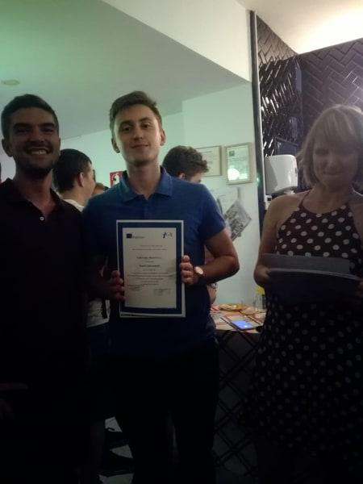

Slide 3
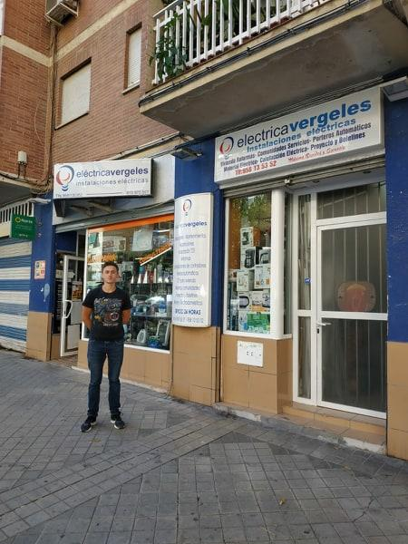

Slide 4
Charakterystyka firmy
Firma zajmuje się montażem i konserwacją instalacji elektrycznej, działa w branży Elektrycznej jest to firma typowo usługowa, oprócz wykonywania prac elektrycznych zajmuje się również sprzedażą części do instalacji elektycznnych .

Slide 5
Firma znajduję się pod adresem:
Av. de América, 52, 18008 Granada.

Slide 6
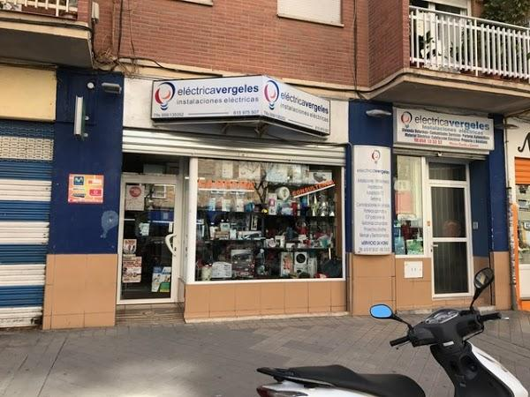

Slide 7
Wyposażenie firmy
Na moim stanowisku pracy miałem wszystkie potrzebne mi narzędzie do pracy.

Slide 8
Wielkość Firmy
W firmie pracowało 4 pracowników i ja jako praktykant, jedna osoba miała za zadanie sprawdzać stan magazynów, druga sprzedawała w sklepie a dwie pozostałe pracowały jako monterzy instalacji.

Slide 9
Pracownicy mieli wykształcenie średnie zawodowe. Wszyscy byli w średnim wieku.
Kwalfikacje pracowników

Slide 10
Zarobki pracowników:
Zarobki odpowiadają pracownikom, jest to średnia stawka w tych zawodach.

Slide 11
Rotacje pracowników.
Pracownicy pracują w mieście lub w okolicy. Wykonują zadania przydzielone im zadania bez rotacji pracowników. Przez naprawę awarię mają niereguralne godziny pracy.

Slide 12
Konkurencja w Grenadzie
W Grenadzie znajduje się wiele zakładów o podobnej specjalizacji.
Moja firma rywalizuję z nimi po przez wysokii standart usług.

Slide 13
Charakterystyka klienta
klientami najczęściej były osoby prywatne remontujące swoje mieszkania. obsługiwane były również firmy, większość z nich wzywała nas do małych usterek.

Slide 14
Podumowanie
Odbyte przez mnie praktyki były wyzwaniem, ponieważ była to moja pierwsza praca i pierwszy wyjazd za granicę mimo to myślę że poradziłem sobie z moimi obowiązkami, Będę miło wspominał ten czas.

Slide 15
wykonał:
Paweł Zakrzewski

